Slide 1






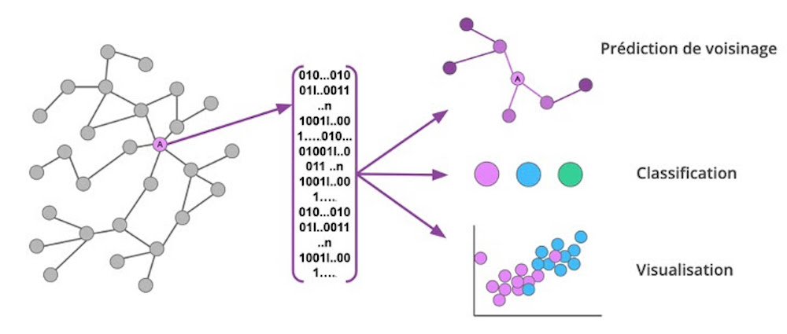

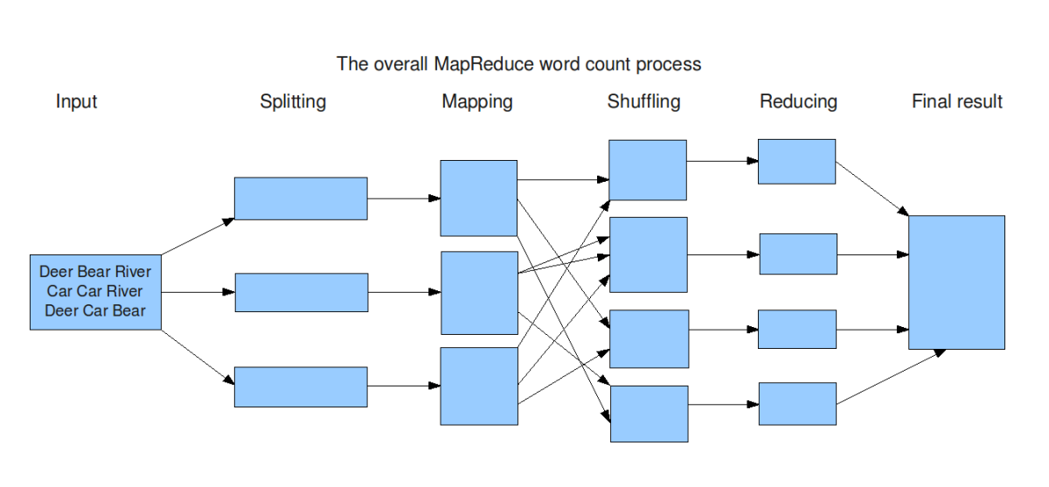

Architecture Solution technique
Stockage des données – Traitement des fichiers (réplication, clusters)
Source de données
Copié/Collé des données dans le serveur local Cnam depuis poste fixe
Gestion des ressources des clusters
Crimes
Données
Sociales/éco
Correspondance Nom/Numéro quartier
Comparaison Spark/Yarn sur les calculs d’indicateur
Environnement Spark pour la prédiction avec l’API Python et la librairie PySpark ML pour appliquer les algos de ML
Prédiction sévérité du crime / Prédiction type du crime
Requêtes Map Reduce+ Calcul d’indicateur pertinents

Slide 2
Données
Sociales/économiques
Nom/Numéro quartier - Chicago
Enrichissement pour la phase finale de prédiction
Correspondance Numéro/Nom des zones Area de Chicago
Crimes – 2001 à 2021

